Slide 1
Especialização em Psicologia Organizacional e do Trabalho
Disciplina: Relações de Poder nas Organizações
Aula 3: Fatores associados ao poder

Slide 2
Revisão da aula anterior:
Cultura
A cultura é um conjunto de normas, crenças, valores e comportamentos, hábitos, tradições e conhecimentos de um grupo social.
Ritos da cultura organizacional
Conjunto de atividades organizadas, no qual as pessoas se expressam por meio de gestos, símbolos, linguagem e comportamento, marcando e dando sentido a um momento ou acontecimento. São ferramentas para a empresa repassar/perpetuar sua cultura.
Ritos de passagem
Ritos de integração
Ritos de reprodução
Ritos de reconhecimento
Ritos de redução de conflitos
Ritos de rebaixamento
Notes:
https://www.youtube.com/watch?v=wwNY2c_tcuA

Slide 3
Por que queremos e buscamos o poder?
Para obter coisas positivas:
O poder nos dá maior segurança no trabalho.
Maiores recompensas financeiras.
Mais facilidade em influenciar as pessoas.
Para evitar coisas negativas:
A ausência de poder diminui nossa autonomia.
Nos torna suscetíveis a tratamentos injustos ou abusivos.
Nos deixa menos satisfeitos com o trabalho.
Notes:
https://www.youtube.com/watch?v=wwNY2c_tcuA

Slide 4
Por que...?
Alguns indivíduos adquirem poder e outros não?
Alguns indivíduos mantém o poder após adquiri-lo enquanto outros perdem (caem de posição apesar de suas vantagens)?
Notes:
https://www.youtube.com/watch?v=wwNY2c_tcuA

Slide 5
Por que...?
Alguns indivíduos adquirem poder e outros não?
Alguns indivíduos mantém o poder após adquiri-lo enquanto outros perdem (caem de posição apesar de suas vantagens)?
Notes:
https://www.youtube.com/watch?v=wwNY2c_tcuA

Slide 6
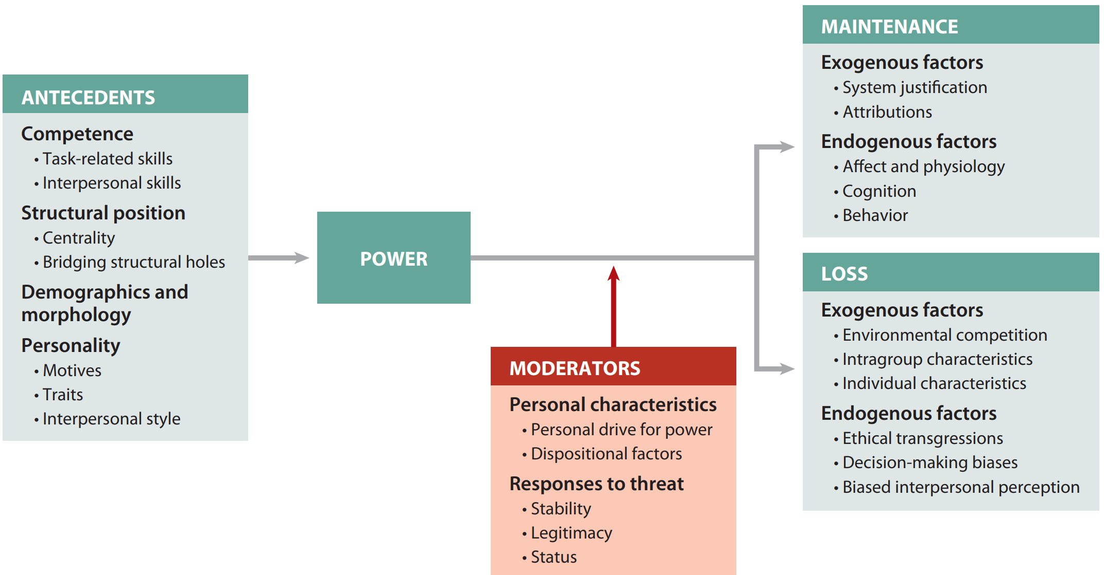
Aquisição, manutenção e perda do poder
Manutenção
- Fatores exógenos
Justificação do sistema
Atribuições
- Fatores endógenos
Fisiologia e afeto
Cognição
Comportamento
???
Antecedentes
- Competência
Habilidades relacionadas com as tarefas do trabalho
Habilidades interpessoais
- Posição estrutural
Centralidade
Preenchendo buracos estruturais
- Demografia e Morfologia
- Personalidade
Motivação
Traços
Estilo interpessoal
???
Poder
Perda
- Fatores exógenos
Competição
Características do grupo
Características do indivíduo
- Fatores endógenos
Transgressões éticas
Falhas em tomar decisão
Falhas nas percepção interpessoal
???
Moderadores
- Características pessoais
Motivação pessoal para obter o poder
Disposições
- Respostas às ameaças
Estabilidade
Legitimidade
Status
Figura: Perspectives on Power in Organizations (Cameron Anderson & Sebastien Brion, 2014)
Notes:
https://www.youtube.com/watch?v=wwNY2c_tcuA

Slide 7
Aquisição, manutenção e perda do poder
Manutenção
- Fatores exógenos
Justificação do sistema
Atribuições
- Fatores endógenos
Fisiologia e afeto
Cognição
Comportamento
???
Antecedentes
- Competência
Habilidades relacionadas com as tarefas do trabalho
Habilidades interpessoais
- Posição estrutural
Centralidade
Preenchendo buracos estruturais
- Demografia e Morfologia
- Personalidade
Motivação
Traços
Estilo interpessoal
Poder
Perda
- Fatores exógenos
Competição
Características do grupo
Características do indivíduo
- Fatores endógenos
Transgressões éticas
Falhas em tomar decisão
Falhas nas percepção interpessoal
???
Moderadores
- Características pessoais
Motivação pessoal para obter o poder
Disposições
- Respostas às ameaças
Estabilidade
Legitimidade
Status
Figura: Perspectives on Power in Organizations (Cameron Anderson & Sebastien Brion, 2014)
Notes:
https://www.youtube.com/watch?v=wwNY2c_tcuA

Slide 8
Liderança x Poder
“Leadership involves persuading other people to set aside for a period of time their individual concerns and to pursue a common goal that is important for the responsibilities and welfare of a group” (Hogan et al. 1994, p. 493).

Slide 9
Antecedentes
Competência
Habilidades relacionadas com as tarefas do trabalho
Habilidades interpessoais
Posição estrutural
Centralidade
Conectando buracos estruturais
Demografia e Morfologia
Personalidade
Motivação
Traços
Estilo interpessoal
Notes:
https://www.youtube.com/watch?v=wwNY2c_tcuA

Slide 10
Antecedentes
Competência
Habilidades relacionadas com as tarefas do trabalho
Habilidades interpessoais
Posição estrutural
Centralidade
Conectando buracos estruturais
Demografia e Morfologia
Personalidade
Motivação
Traços
Estilo interpessoal
Facilita o acesso ao poder de legitimidade:
Uma pessoa que é percebida pelo grupo como mais competente tende a ser eleita pelo próprio grupo como o líder.
Uma pessoa competente tende a ser escolhida, pelos indivíduos ou conselhos superiores de uma organização, para ocupar cargos de responsabilidade
Uma pessoa pode apresentar competências de duas naturezas diferentes:
Ser muito boa em executar tarefas relacionadas com as atividades de trabalho (problemas técnicos e operacionais)
Ser muito boa em lidar com as pessoas (colegas de trabalho, clientes, parceiros, etc). Liderança, empatia, comunicação, inteligência emocional.
Notes:
https://www.youtube.com/watch?v=wwNY2c_tcuA

Slide 11
Antecedentes
Competência
Habilidades relacionadas com as tarefas do trabalho
Habilidades interpessoais
Posição estrutural
Centralidade
Conectando buracos estruturais
Demografia e Morfologia
Personalidade
Motivação
Traços
Estilo interpessoal
Estrutura organizacional e redes sociais
A posição estrutural favorece o poder de informação (e vice-versa)
Posição central na estrutura
Notes:
https://www.youtube.com/watch?v=wwNY2c_tcuA

Slide 12
Antecedentes
Competência
Habilidades relacionadas com as tarefas do trabalho
Habilidades interpessoais
Posição estrutural
Centralidade
Conectando buracos estruturais
Demografia e Morfologia
Personalidade
Motivação
Traços
Estilo interpessoal
Estrutura organizacional e redes sociais
A posição estrutural favorece o poder de informação (e vice-versa)
Buracos estruturais
Buracos estruturais
Posição central na estrutura
Notes:
https://www.youtube.com/watch?v=wwNY2c_tcuA

Slide 13
Antecedentes
Competência
Habilidades relacionadas com as tarefas do trabalho
Habilidades interpessoais
Posição estrutural
Centralidade
Conectando buracos estruturais
Demografia e Morfologia
Personalidade
Motivação
Traços
Estilo interpessoal
Como é possível?
“Pai e filho sofrem um acidente terrível de carro. Alguém chama a
ambulância, mas o pai não resiste e morre no local. O filho é socorrido e levado ao hospital às pressas.
Ao chegar no hospital, a pessoa mais competente do centro cirúrgico vê o menino e diz: ‘Não posso operar esse menino! Ele é meu filho!’.”
Notes:
https://www.youtube.com/watch?v=wwNY2c_tcuA

Slide 14
Antecedentes
Competência
Habilidades relacionadas com as tarefas do trabalho
Habilidades interpessoais
Posição estrutural
Centralidade
Conectando buracos estruturais
Demografia e Morfologia
Personalidade
Motivação
Traços
Estilo interpessoal
As pesquisas mostram que características sociodemográficas como sexo, cor e idade afetam na escolha dos líderes.
Até características morfológicas como altura e traços faciais podem favorecer a escolha de líderes.
O que características dessa natureza tem a ver com liderança?
Notes:
https://www.youtube.com/watch?v=wwNY2c_tcuA

Slide 15

Antecedentes
Competência
Habilidades relacionadas com as tarefas do trabalho
Habilidades interpessoais
Posição estrutural
Centralidade
Conectando buracos estruturais
Demografia e Morfologia
Personalidade
Motivação
Traços
Estilo interpessoal
Notes:
https://www.youtube.com/watch?v=wwNY2c_tcuA

Slide 16
Antecedentes
Competência
Habilidades relacionadas com as tarefas do trabalho
Habilidades interpessoais
Posição estrutural
Centralidade
Conectando buracos estruturais
Demografia e Morfologia
Personalidade
Motivação
Traços
Estilo interpessoal
Motivação: Pessoas que desejam e necessitam de poder (ou seja, estão motivadas para obter o poder) tendem a adquiri-lo com mais frequência. Por que? As pesquisas mostram que essas pessoas são mais proativas em fazer coisas (em alguns casos, qualquer coisa) para obtê-lo.
Traços de personalidade: refletem como as pessoas tendem a se sentir, a pensar e a se comportar. Alguns traços são comuns em pessoas em posição de liderança: extroversão, narcisismo, dominância e auto monitoramento.
Estilo interpessoal: Reflete a forma como a pessoa se comunica com as outras, seja de forma verbal ou não verbal. O volume da voz, a tonalidade, a frequência impactam na percepção de poder.
Comportamentos não verbais como o olhar, a postura, o contato físico e a gesticulação também influenciam em como as pessoas são percebidas.
Notes:
https://www.youtube.com/watch?v=wwNY2c_tcuA

Slide 17
Aquisição, manutenção e perda do poder
Manutenção
- Fatores exógenos
Justificação do sistema
Atribuições
- Fatores endógenos
Fisiologia e afeto
Cognição
Comportamento
???
Antecedentes
- Competência
Habilidades relacionadas com as tarefas do trabalho
Habilidades interpessoais
- Posição estrutural
Centralidade
Preenchendo buracos estruturais
- Demografia e Morfologia
- Personalidade
Motivação
Traços
Estilo interpessoal
Poder
Perda
- Fatores exógenos
Competição
Características do grupo
Características do indivíduo
- Fatores endógenos
Transgressões éticas
Falhas em tomar decisão
Falhas nas percepção interpessoal
???
Moderadores
- Características pessoais
Motivação pessoal para obter o poder
Disposições
- Respostas às ameaças
Estabilidade
Legitimidade
Status
Figura: Perspectives on Power in Organizations (Cameron Anderson & Sebastien Brion, 2014)
Notes:
https://www.youtube.com/watch?v=wwNY2c_tcuA

Slide 18
Aquisição, manutenção e perda do poder
Manutenção
- Fatores exógenos
Justificação do sistema
Atribuições
- Fatores endógenos
Fisiologia e afeto
Cognição
Comportamento
Antecedentes
- Competência
Habilidades relacionadas com as tarefas do trabalho
Habilidades interpessoais
- Posição estrutural
Centralidade
Preenchendo buracos estruturais
- Demografia e Morfologia
- Personalidade
Motivação
Traços
Estilo interpessoal
Poder
Perda
- Fatores exógenos
Competição
Características do grupo
Características do indivíduo
- Fatores endógenos
Transgressões éticas
Falhas em tomar decisão
Falhas nas percepção interpessoal
???
Moderadores
- Características pessoais
Motivação pessoal para obter o poder
Disposições
- Respostas às ameaças
Estabilidade
Legitimidade
Status
Figura: Perspectives on Power in Organizations (Cameron Anderson & Sebastien Brion, 2014)
Notes:
https://www.youtube.com/watch?v=wwNY2c_tcuA

Slide 19
Manutenção
Jost & Banaji (1994) have argued that the system justification motive leads individuals to defend and justify the status quo, which includes the hierarchical systems in which they function. This basic psychological motive to defend, legitimate, and bolster social systems manifests itself in the desire to see hierarchies as legitimate
people get what they deserve, and they deserve what they get (ditado popular).

Slide 20
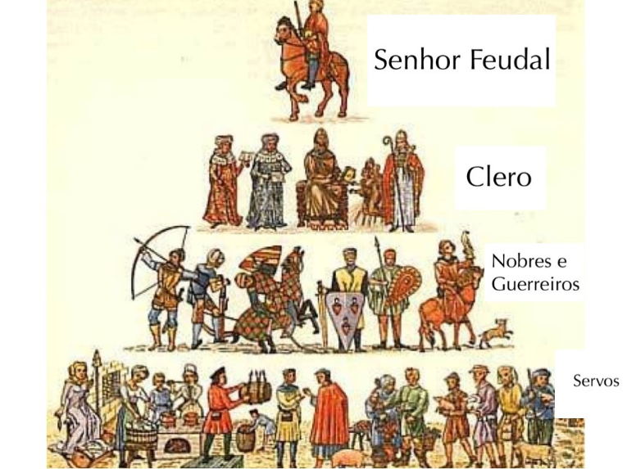
Manutenção do poder
Fatores exógenos
Justificação do Sistema
Atribuições de qualidade
Fatores endógenos
Afeto
Cognição
Comportamento
Status Quo
As pessoas tendem a justificar e defender, legitimar e reforçar o Status Quo e um sistema de hierarquias. Mesmo pessoas com baixo nível de poder tendem a reforçar um sistema de hierarquias, diferenças de poder e suas consequências. Esse sistema de crenças reduz a força de vontade de indivíduos com baixo poder em lutar por mudanças. Alguns sistemas dificultam os indivíduos que estão por baixo de pensarem e refletirem sobre sua própria posição social.
Notes:
https://www.youtube.com/watch?v=wwNY2c_tcuA

Slide 21
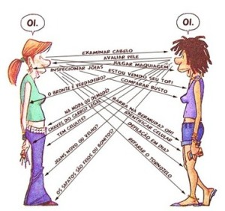
Manutenção do poder
Fatores exógenos
Justificação do Sistema
Atribuições de qualidade
Fatores endógenos
Afeto
Cognição
Comportamento
Efeito Halo e efeito da Liderança Romantizada
O efeito halo é quando uma característica da pessoa é usada para fazer um julgamento geral sobre ela.
Notes:
https://www.youtube.com/watch?v=wwNY2c_tcuA

Slide 22
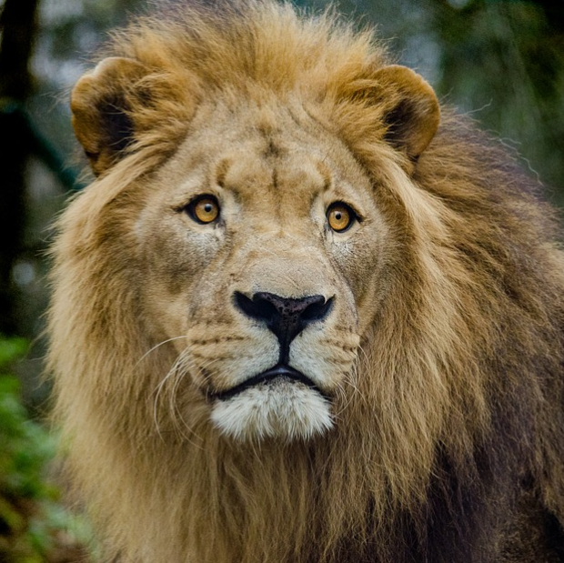
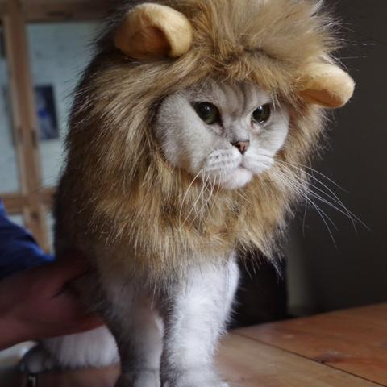
Manutenção do poder
Fatores exógenos
Justificação do Sistema
Atribuições de qualidade
Fatores endógenos
Afeto
Cognição
Comportamento
Efeito Halo e efeito da Liderança Romantizada
O efeito halo é quando uma característica da pessoa é usada para fazer um julgamento geral sobre ela.
Uma vez que um indivíduo obtém o poder, outras pessoas tendem a percebê-lo de forma "mais positiva". As pessoas tendem a enxergar a pessoa com maior status e poder como mais competentes, mesmo quando não são.
Notes:
https://www.youtube.com/watch?v=wwNY2c_tcuA

Slide 23
Manutenção do poder
Fatores exógenos
Justificação do Sistema
Atribuições de qualidade
Fatores endógenos
Afeto
Cognição
Comportamento
O poder, uma vez adquirido, transformam as pessoas que o detém.
As consequências psicológicas de ser poderoso "capacita" as pessoas a se manterem em posições de vantagem.
Especificamente, o poder impacta em três aspectos do comportamento que facilitam a se manter no poder: afeto, cognição e comportamento.
Notes:
https://www.youtube.com/watch?v=wwNY2c_tcuA

Slide 24

Manutenção do poder
Fatores exógenos
Justificação do Sistema
Atribuições de qualidade
Fatores endógenos
Afeto
Cognição
Comportamento
Pessoas com mais poder tendem a experienciar e expressar afetos mais positivos e maior bem-estar subjetivo, enquanto pessoas com menos poder tendem a expressar afetos mais negativos.
Pesquisas mostram que pessoas "empoderadas" melhoram suas saúde mental, hormonal, cardiovascular, imunológica e reprodutiva, o que aumenta suas performances.
Notes:
https://www.youtube.com/watch?v=wwNY2c_tcuA

Slide 25
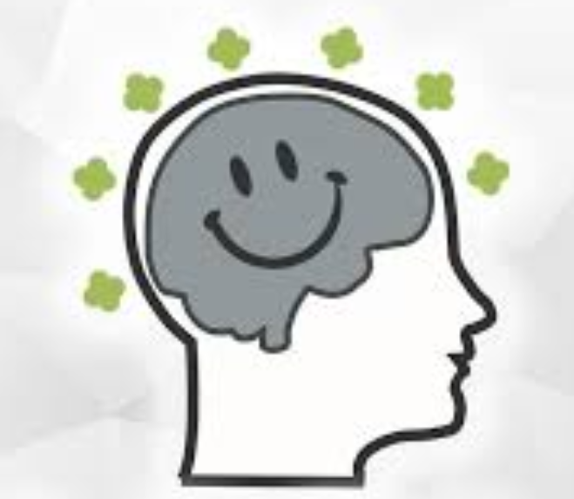
Manutenção do poder
Fatores exógenos
Justificação do Sistema
Atribuições de qualidade
Fatores endógenos
Afeto
Cognição
Comportamento
O empoderamento também aumenta a performance em várias tarefas cognitivas: estabelecer e alcançar metas, pensamento abstrato e analítico, criatividade, planejamento futuro, autoconfiança.
Dessa forma, o empoderamento dá vantagens individuais sobre outros competidores em termos de raciocínio.
Notes:
https://www.youtube.com/watch?v=wwNY2c_tcuA

Slide 26

Manutenção do poder
Fatores exógenos
Justificação do Sistema
Atribuições de qualidade
Fatores endógenos
Afeto
Cognição
Comportamento
O empoderamento também afeta a forma como os indivíduos interagem com o ambiente em que estão inseridos.
Pessoas empoderadas são mais desinibidas, buscam mais ativamente alcançar seus objetivos e atuam mais politicamente.
Pessoas no poder tendem a se manter no poder por possuírem maior controle dos recursos, poderem alterar a dinâmica dos contextos em que estão, formar coalisões, etc.
Notes:
https://www.youtube.com/watch?v=wwNY2c_tcuA

Slide 27
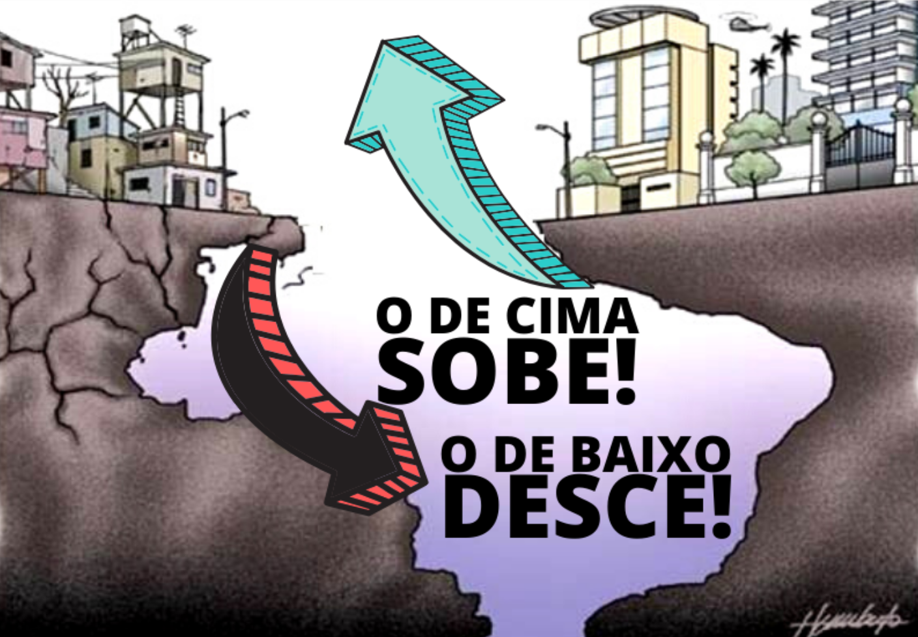
Komatsu, A. V. (2020). Fatores associados ao poder . Slides da disciplina: Relações de poder nas organizações.
Manutenção do poder
Fatores exógenos
Justificação do Sistema
Atribuições de qualidade
Fatores endógenos
Afeto
Cognição
Comportamento
Em síntese:
Possuir poder resulta em várias vantagens (exógenas e endógenas) que favorecem a manutenção do poder.
Porém, apesar do poder facilitar a perpetuação das situações e relações de poder, ele não é estático ou imutável.
Notes:
https://www.youtube.com/watch?v=wwNY2c_tcuA

Slide 28
Komatsu, A. V. (2020). Fatores associados ao poder . Slides da disciplina: Relações de poder nas organizações.
Aquisição, manutenção e perda do poder
Manutenção
- Fatores exógenos
Justificação do sistema
Atribuições
- Fatores endógenos
Fisiologia e afeto
Cognição
Comportamento
Antecedentes
- Competência
Habilidades relacionadas com as tarefas do trabalho
Habilidades interpessoais
- Posição estrutural
Centralidade
Preenchendo buracos estruturais
- Demografia e Morfologia
- Personalidade
Motivação
Traços
Estilo interpessoal
Poder
Perda
- Fatores exógenos
Competição
Características do grupo
Características do indivíduo
- Fatores endógenos
Transgressões éticas
Falhas em tomar decisão
Falhas nas percepção interpessoal
Moderadores
- Características pessoais
Motivação pessoal para obter o poder
Disposições
- Respostas às ameaças
Estabilidade
Legitimidade
Status
Figura: Perspectives on Power in Organizations (Cameron Anderson & Sebastien Brion, 2014)
Notes:
https://www.youtube.com/watch?v=wwNY2c_tcuA

Slide 29
Komatsu, A. V. (2020). Fatores associados ao poder . Slides da disciplina: Relações de poder nas organizações.
Perda do poder
Fatores exógenos
Competição
Características do grupo
Características do indivíduo
Fatores endógenos
Transgressões éticas
Falhas em tomar decisão
Falhas nas percepção interpessoal
Embora o poder seja uma força que se auto reforça, frequentemente indivíduos perdem o poder.
A maioria das pessoas se interessam em entender como se obtém o poder, e muitos esquecem dos fatores que levam à perda dele.
Notes:
https://www.youtube.com/watch?v=wwNY2c_tcuA

Slide 30

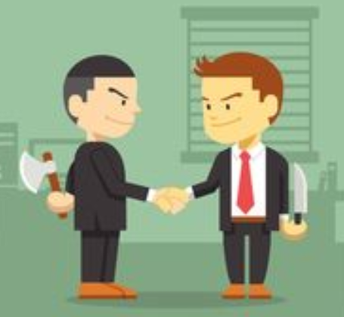
Komatsu, A. V. (2020). Fatores associados ao poder . Slides da disciplina: Relações de poder nas organizações.
Perda do poder
Fatores exógenos
Competição
Características do grupo
Características do indivíduo
Fatores endógenos
Transgressões éticas
Falhas em tomar decisão
Falhas nas percepção interpessoal
Uma das primeiras ameaças a quem está no poder consiste na existências de rivais que almejam o mesmo poder.
Pessoas que não estão no poder podem buscar ativamente informações sobre as pessoas que estão no poder ou mesmo sabotá-las.
Notes:
https://www.youtube.com/watch?v=wwNY2c_tcuA

Slide 31
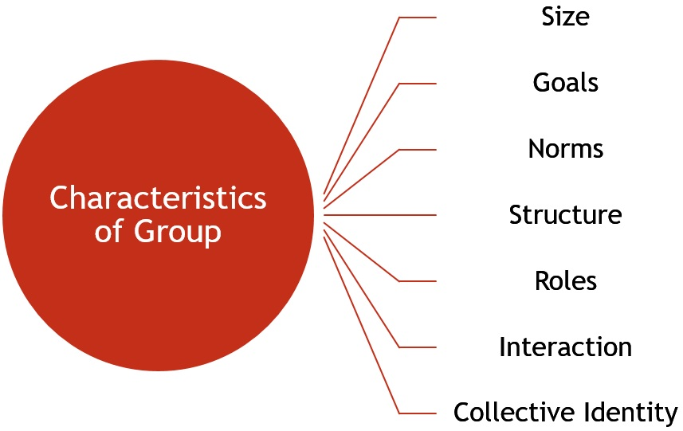
Komatsu, A. V. (2020). Fatores associados ao poder . Slides da disciplina: Relações de poder nas organizações.
Perda do poder
Fatores exógenos
Competição
Características do grupo
Características do indivíduo
Fatores endógenos
Transgressões éticas
Falhas em tomar decisão
Falhas nas percepção interpessoal
Características do grupo ou da organização da qual a pessoa detém o poder também afetam na probabilidade de destituição do poder.
Grupos menos coesos e com maior disputa interna tendem a criar complicações ou a destituir seus líderes de forma mais frequente.
Tamanho
Metas
Normas
Estrutura
Papeis
Interação
Identidade coletiva
Características do grupo
Notes:
https://www.youtube.com/watch?v=wwNY2c_tcuA

Slide 32

Komatsu, A. V. (2020). Fatores associados ao poder . Slides da disciplina: Relações de poder nas organizações.
Perda do poder
Fatores exógenos
Competição
Características do grupo
Características do indivíduo
Fatores endógenos
Transgressões éticas
Falhas em tomar decisão
Falhas nas percepção interpessoal
Algumas característica demográficas como cor e sexo dificultam que as pessoas desses segmentos sigam no poder.
Os outros tendem a questionar suas competências com mais frequência e/ou intensidade que o fariam com pessoas com características demográficas de grupos dominantes.
Notes:
https://www.youtube.com/watch?v=wwNY2c_tcuA

Slide 33
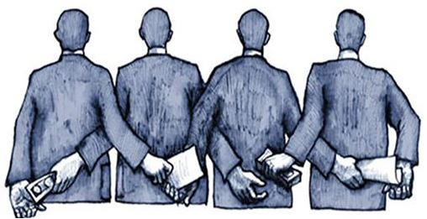
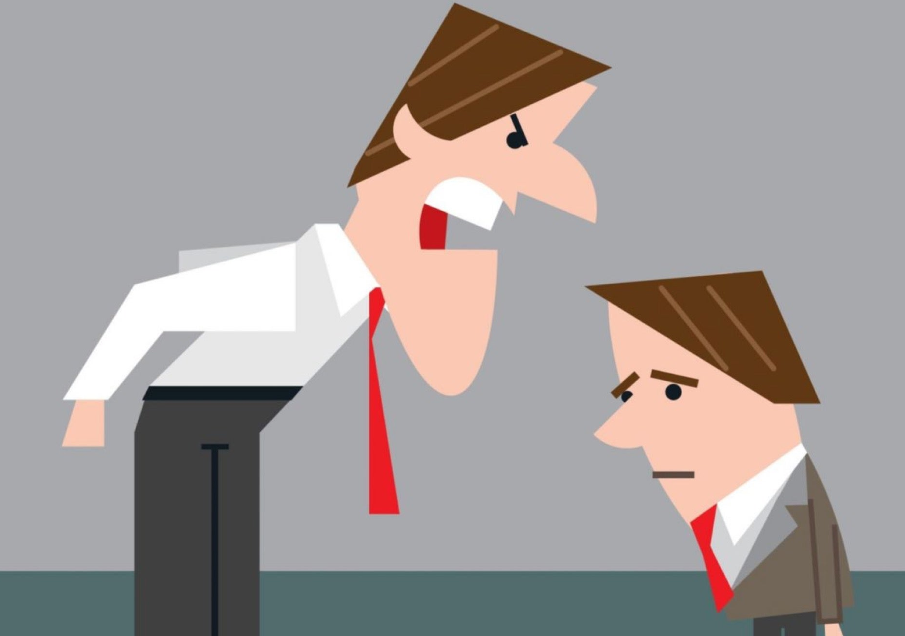
Komatsu, A. V. (2020). Fatores associados ao poder . Slides da disciplina: Relações de poder nas organizações.
Perda do poder
Fatores exógenos
Competição
Características do grupo
Características do indivíduo
Fatores endógenos
Transgressões éticas
Falhas em tomar decisão
Falhas nas percepção interpessoal
Muitas pessoas que estão no poder agem de forma anti ética (por diversos motivos) que podem favorecer a perda do poder. “O poder corrompe”
A pessoa com poder passa a acreditar que está acima das regras (ou que as regras funcionam diferente para elas).
Quando se sentem inseguros ou com pouca competência, podem agir de forma agressiva.
Esses comportamentos abusivos podem levar a destituição do poder.
Notes:
https://www.youtube.com/watch?v=wwNY2c_tcuA

Slide 34
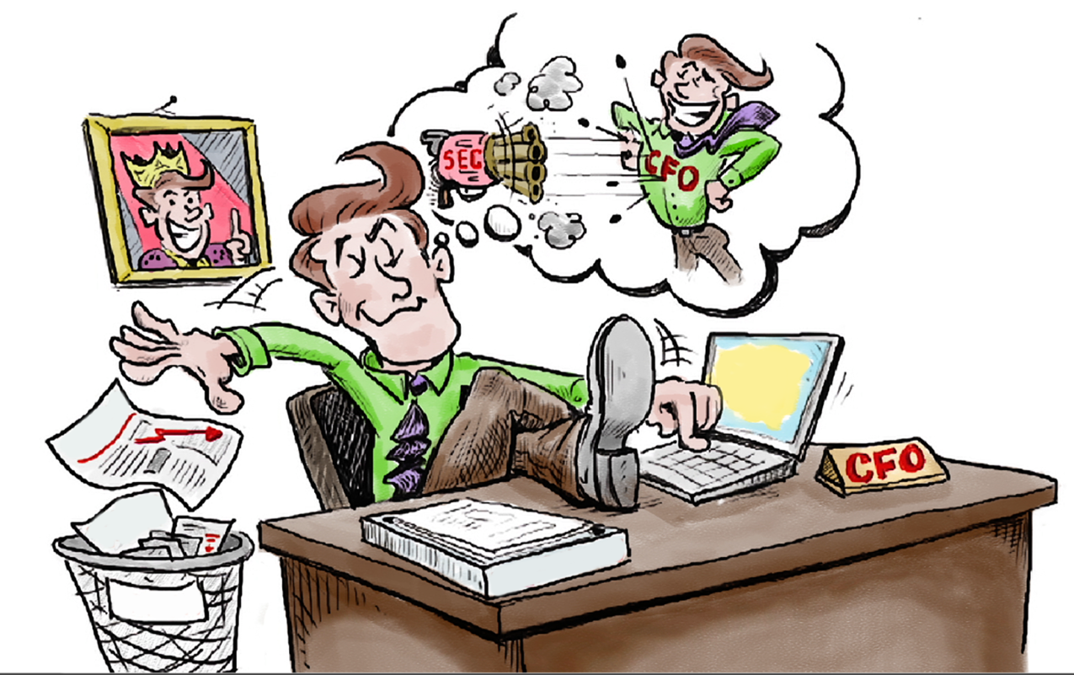
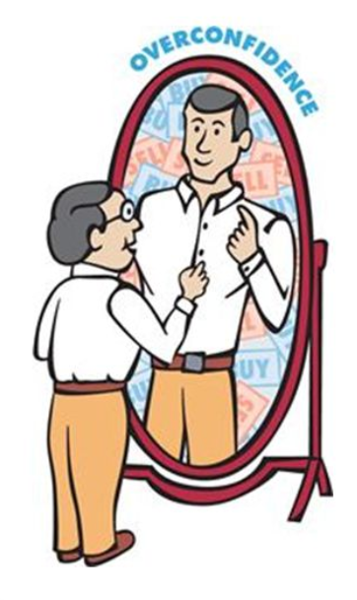
Komatsu, A. V. (2020). Fatores associados ao poder . Slides da disciplina: Relações de poder nas organizações.
Perda do poder
Fatores exógenos
Competição
Características do grupo
Características do indivíduo
Fatores endógenos
Transgressões éticas
Falhas em tomar decisão
Falhas nas percepção interpessoal
Pessoas no poder podem se sentir superconfiantes e ter uma falsa ilusão de estarem com tudo sob controle.
Essas pessoas tendem a superestimar suas própria capacidades e subestimar as dificuldades de algumas tarefas ou o tempo para executá-las.
O excesso de confiança pode fazê-los a assumirem riscos grandes e desnecessários, muitas vezes gerando grandes prejuízos para a organização. Alguns prejuízos podem ser irreversíveis.
Notes:
https://www.youtube.com/watch?v=wwNY2c_tcuA

Slide 35

Komatsu, A. V. (2020). Fatores associados ao poder . Slides da disciplina: Relações de poder nas organizações.
Perda do poder
Fatores exógenos
Competição
Características do grupo
Características do indivíduo
Fatores endógenos
Transgressões éticas
Falhas em tomar decisão
Falhas nas percepção interpessoal
Às vezes o poder deixa a pessoa insensível às necessidades dos colegas e/ou subordinados.
Também subestimam a capacidade dos demais, ignorando informações relevantes e/ou formam estereótipos sobre as pessoas que podem levar à discriminação.
Essas insensibilidades levam os subordinados a se sentirem mais insatisfeitos, consistindo em um potencial mecanismo de perda de poder.
O erro de “leitura interpessoal” também pode gerar uma falsa percepção de que se tem mais aliados do que realmente tem.
Notes:
https://www.youtube.com/watch?v=wwNY2c_tcuA

Slide 36
Komatsu, A. V. (2020). Fatores associados ao poder . Slides da disciplina: Relações de poder nas organizações.
Aquisição, manutenção e perda do poder
Manutenção
- Fatores exógenos
Justificação do sistema
Atribuições
- Fatores endógenos
Fisiologia e afeto
Cognição
Comportamento
Antecedentes
- Competência
Habilidades relacionadas com as tarefas do trabalho
Habilidades interpessoais
- Posição estrutural
Centralidade
Preenchendo buracos estruturais
- Demografia e Morfologia
- Personalidade
Motivação
Traços
Estilo interpessoal
Poder
Perda
- Fatores exógenos
Competição
Características do grupo
Características do indivíduo
- Fatores endógenos
Transgressões éticas
Falhas em tomar decisão
Falhas nas percepção interpessoal
Moderadores
- Características pessoais
Motivação pessoal para obter o poder
Disposições
- Respostas às ameaças
Estabilidade
Legitimidade
Status
Figura: Perspectives on Power in Organizations (Cameron Anderson & Sebastien Brion, 2014)
Notes:
https://www.youtube.com/watch?v=wwNY2c_tcuA

Slide 37
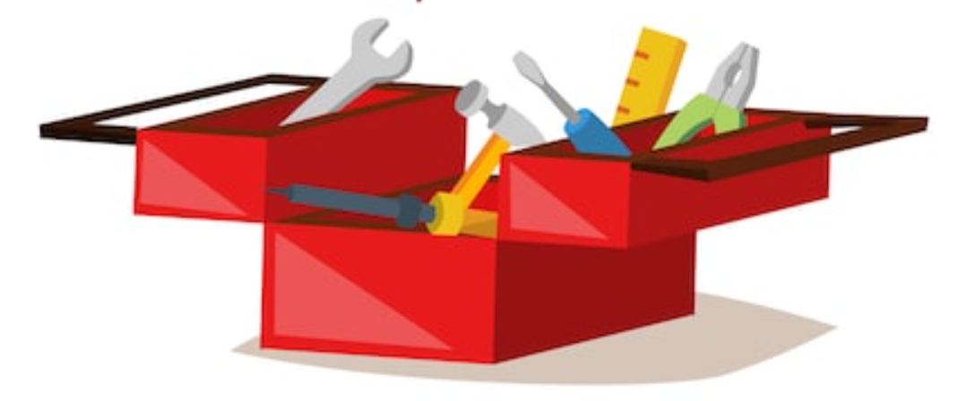
Komatsu, A. V. (2020). Fatores associados ao poder . Slides da disciplina: Relações de poder nas organizações.
Atividade
Pense no seu conjunto de competências como uma caixa de ferramentas.
Considerando o seu trabalho ou o mercado de trabalho no geral... 1. Cite as três competências que você mais valoriza da sua caixa de ferramentas. Justifique.
2. Cite três competências que você pretende ou gostaria de incorporar na sua caixa de ferramentas. Justifique relacionando com as bases de poder (o que essa competência ajudaria você alcançar? Como?)
Trabalho em equipe
Empatia
Organização
Comunicação
Assertividade
Informática
Excel
Autocontrole
Mindfullness
Finanças
Direito
Planejamento
Espanhol
Logística
Inteligência emocional
Inglês
Liderança
Recrutamento
Programação
Gestão de pessoas
Oratória
Apresentação
Mecânica
Redação
Matemática
Negociação
Didática
Notes:
https://www.youtube.com/watch?v=wwNY2c_tcuA

